Slide 1
구버전 웹 화면 캡처본

Slide 2
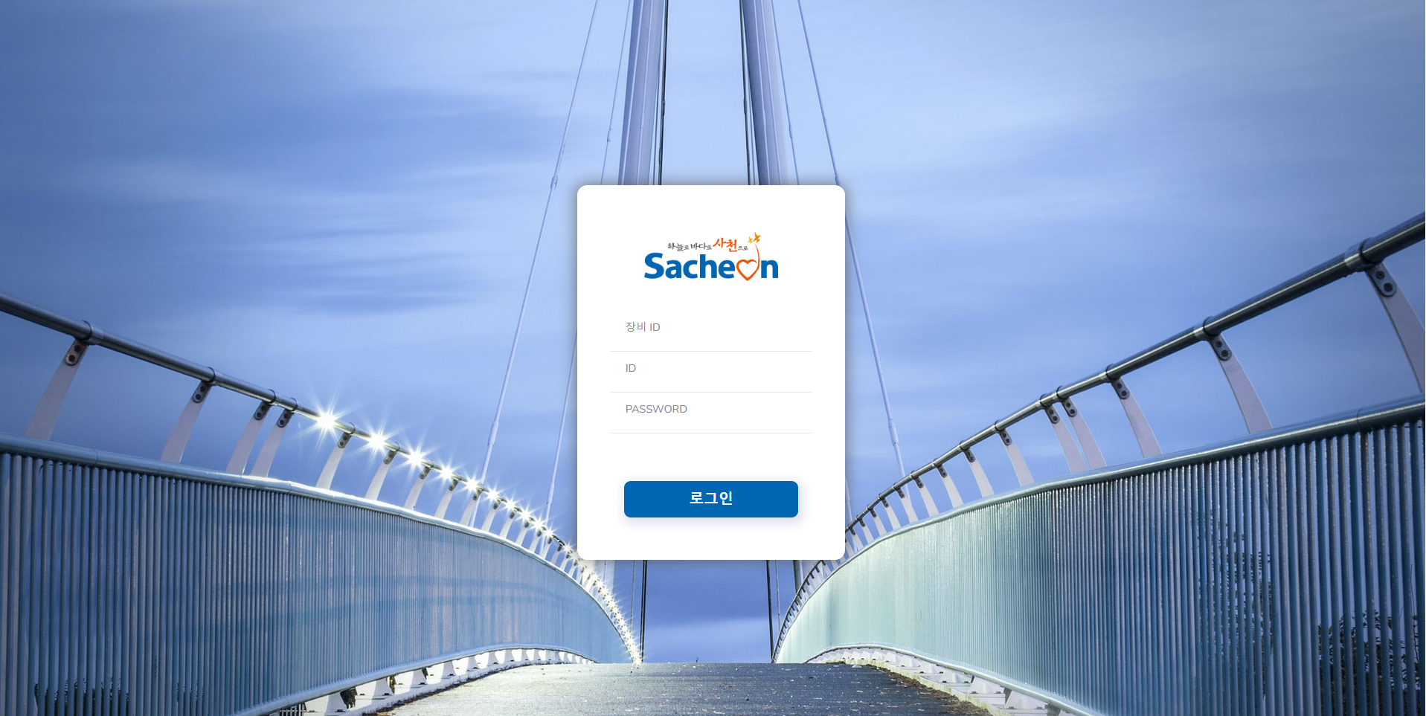

Slide 3
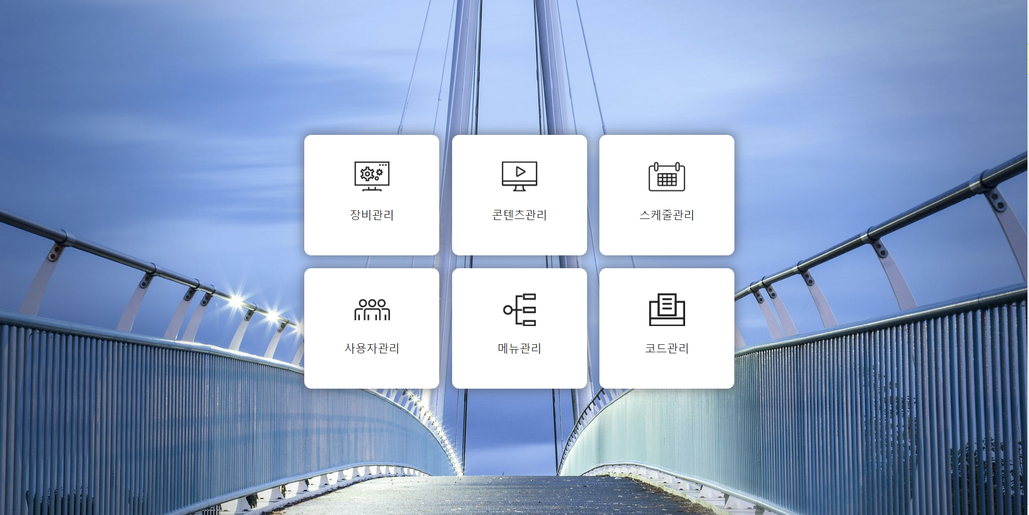

Slide 4
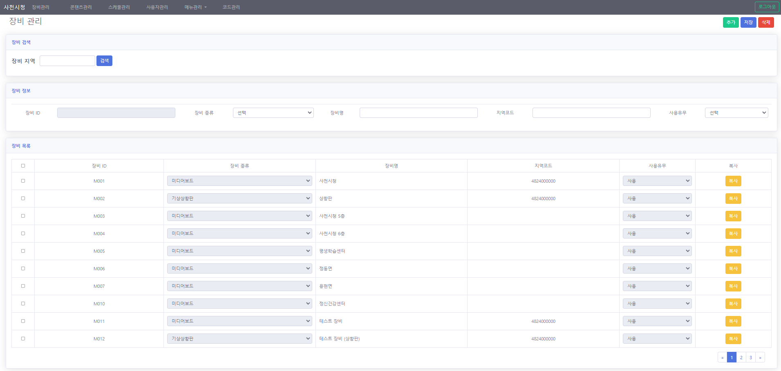

Slide 5
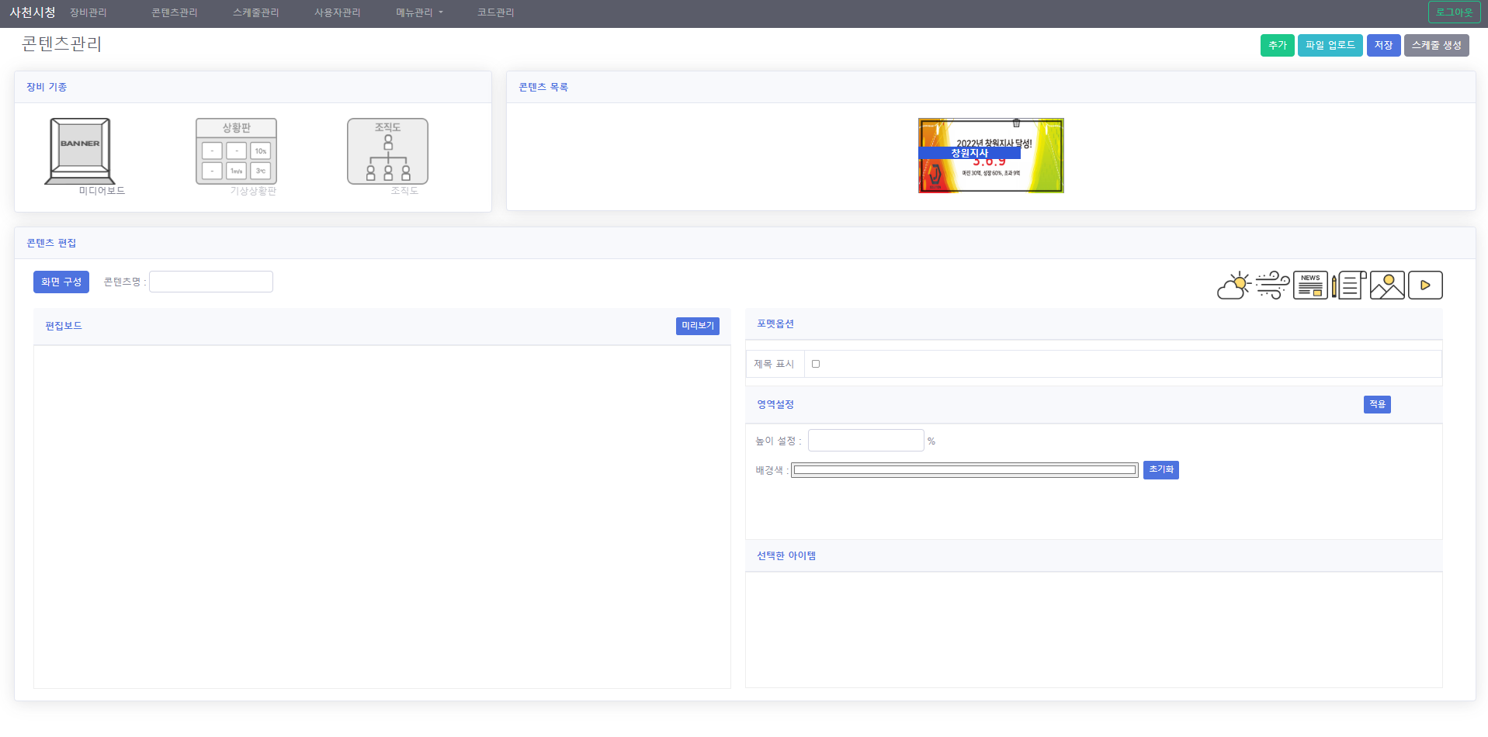

Slide 6
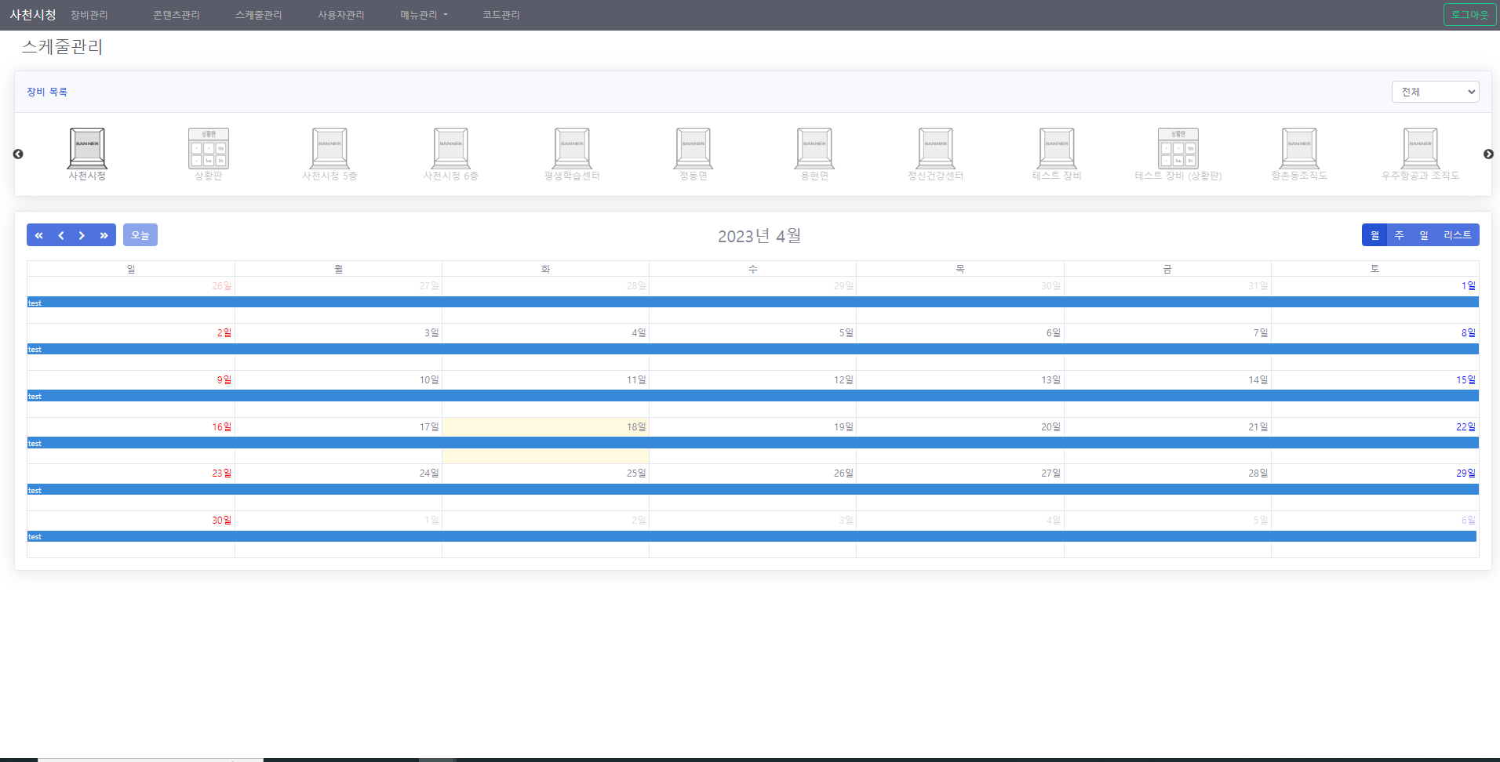

Slide 7
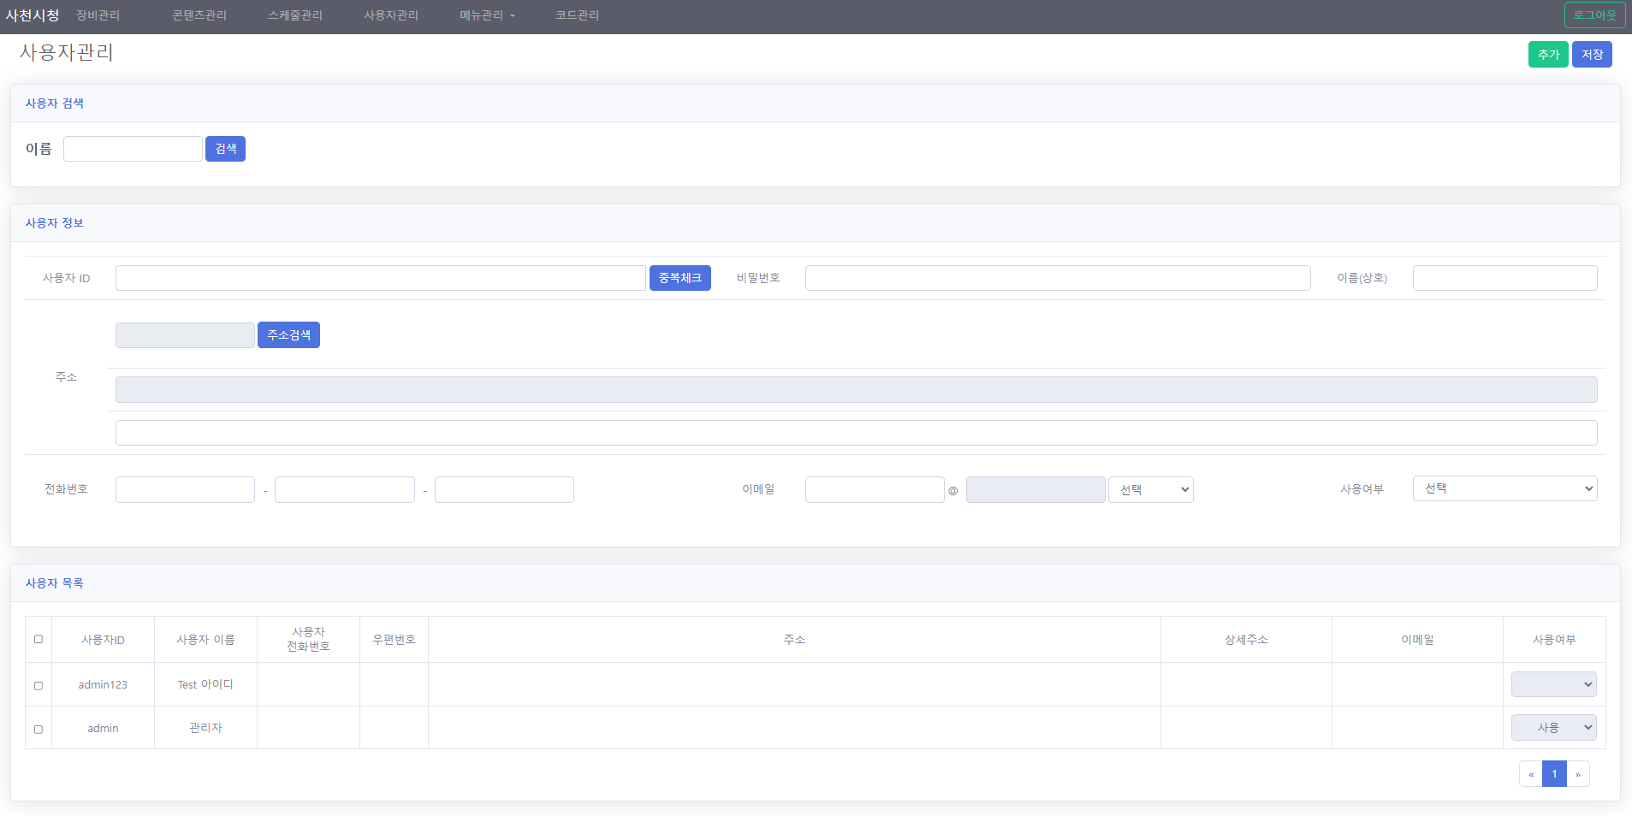

Slide 8
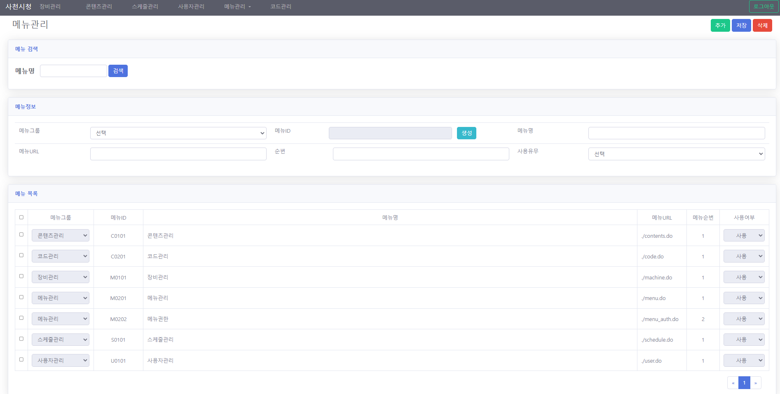

Slide 9
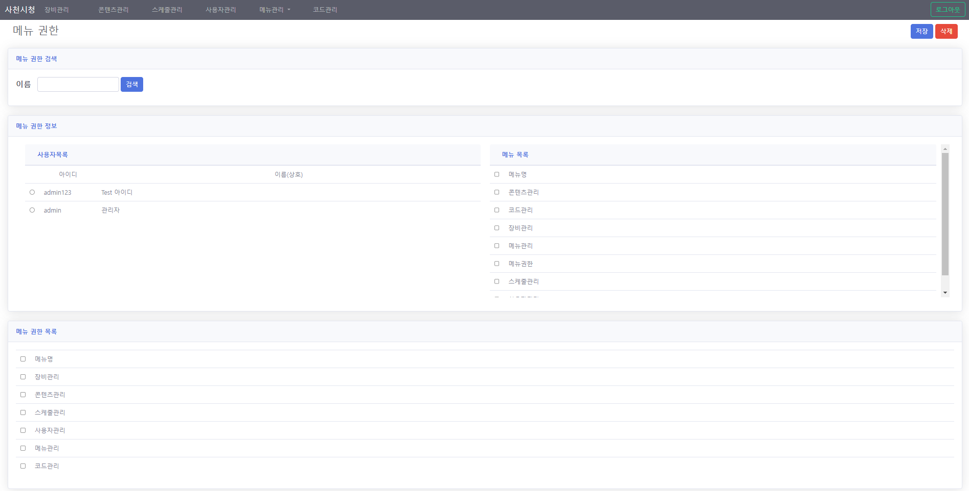

Slide 10
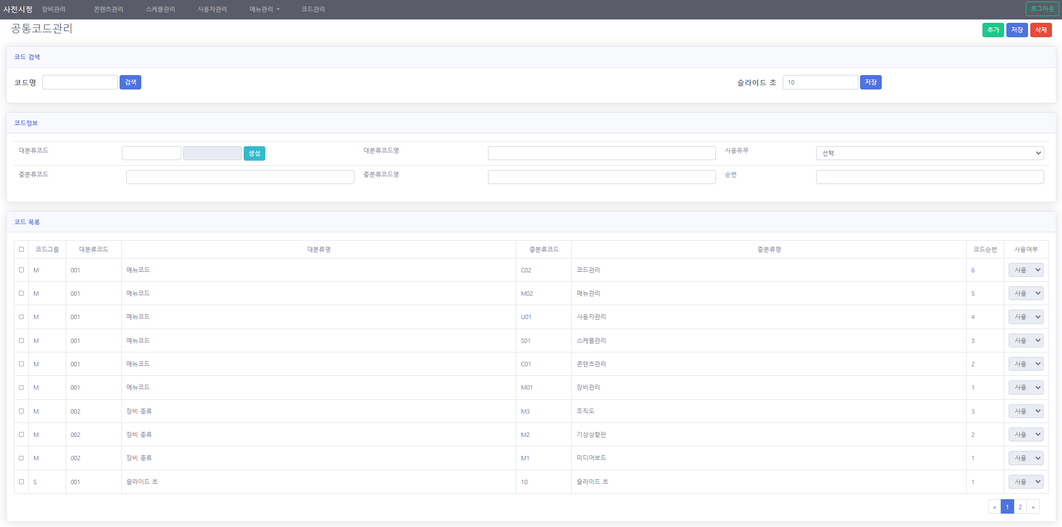

Slide 11
설치 현황

Slide 12
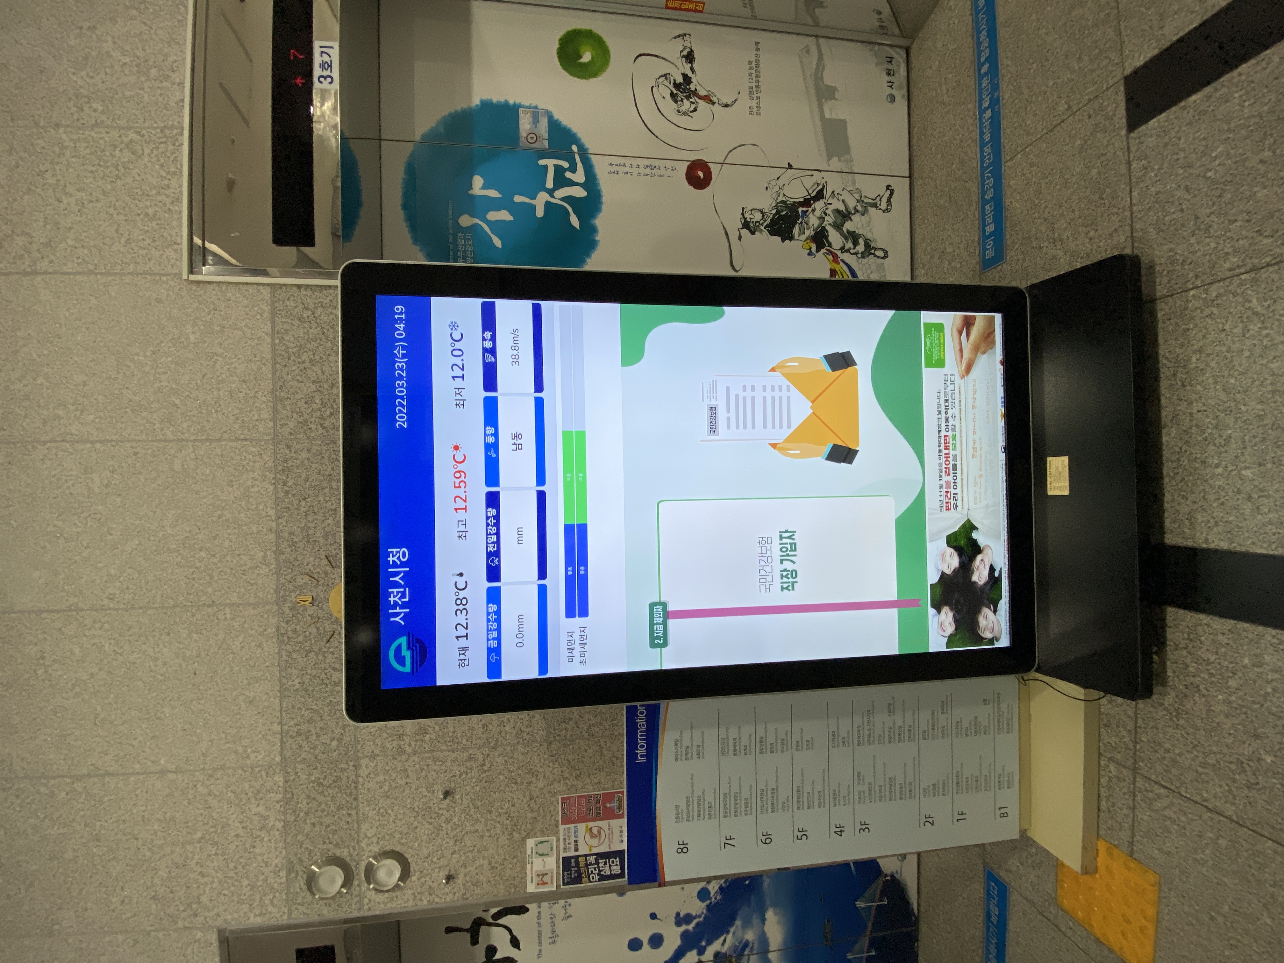
미디어보드

Slide 13
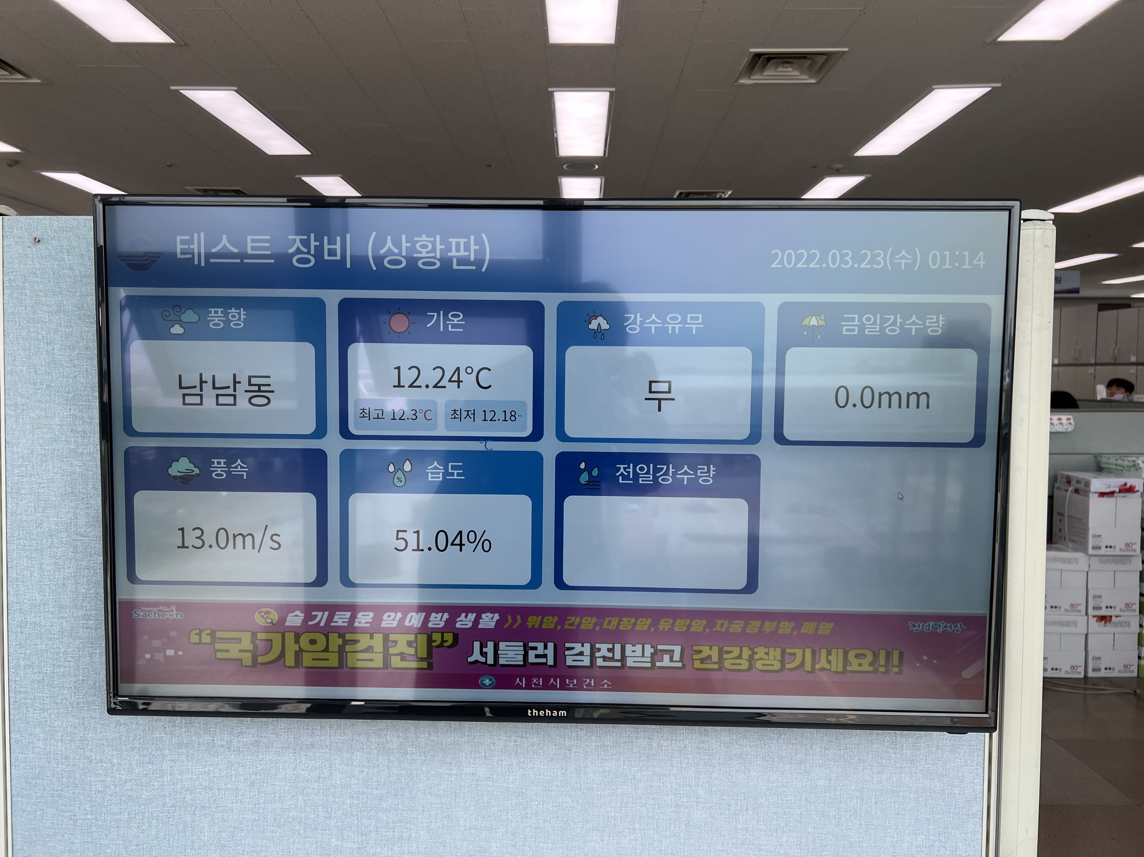
기상 상황판

Slide 14
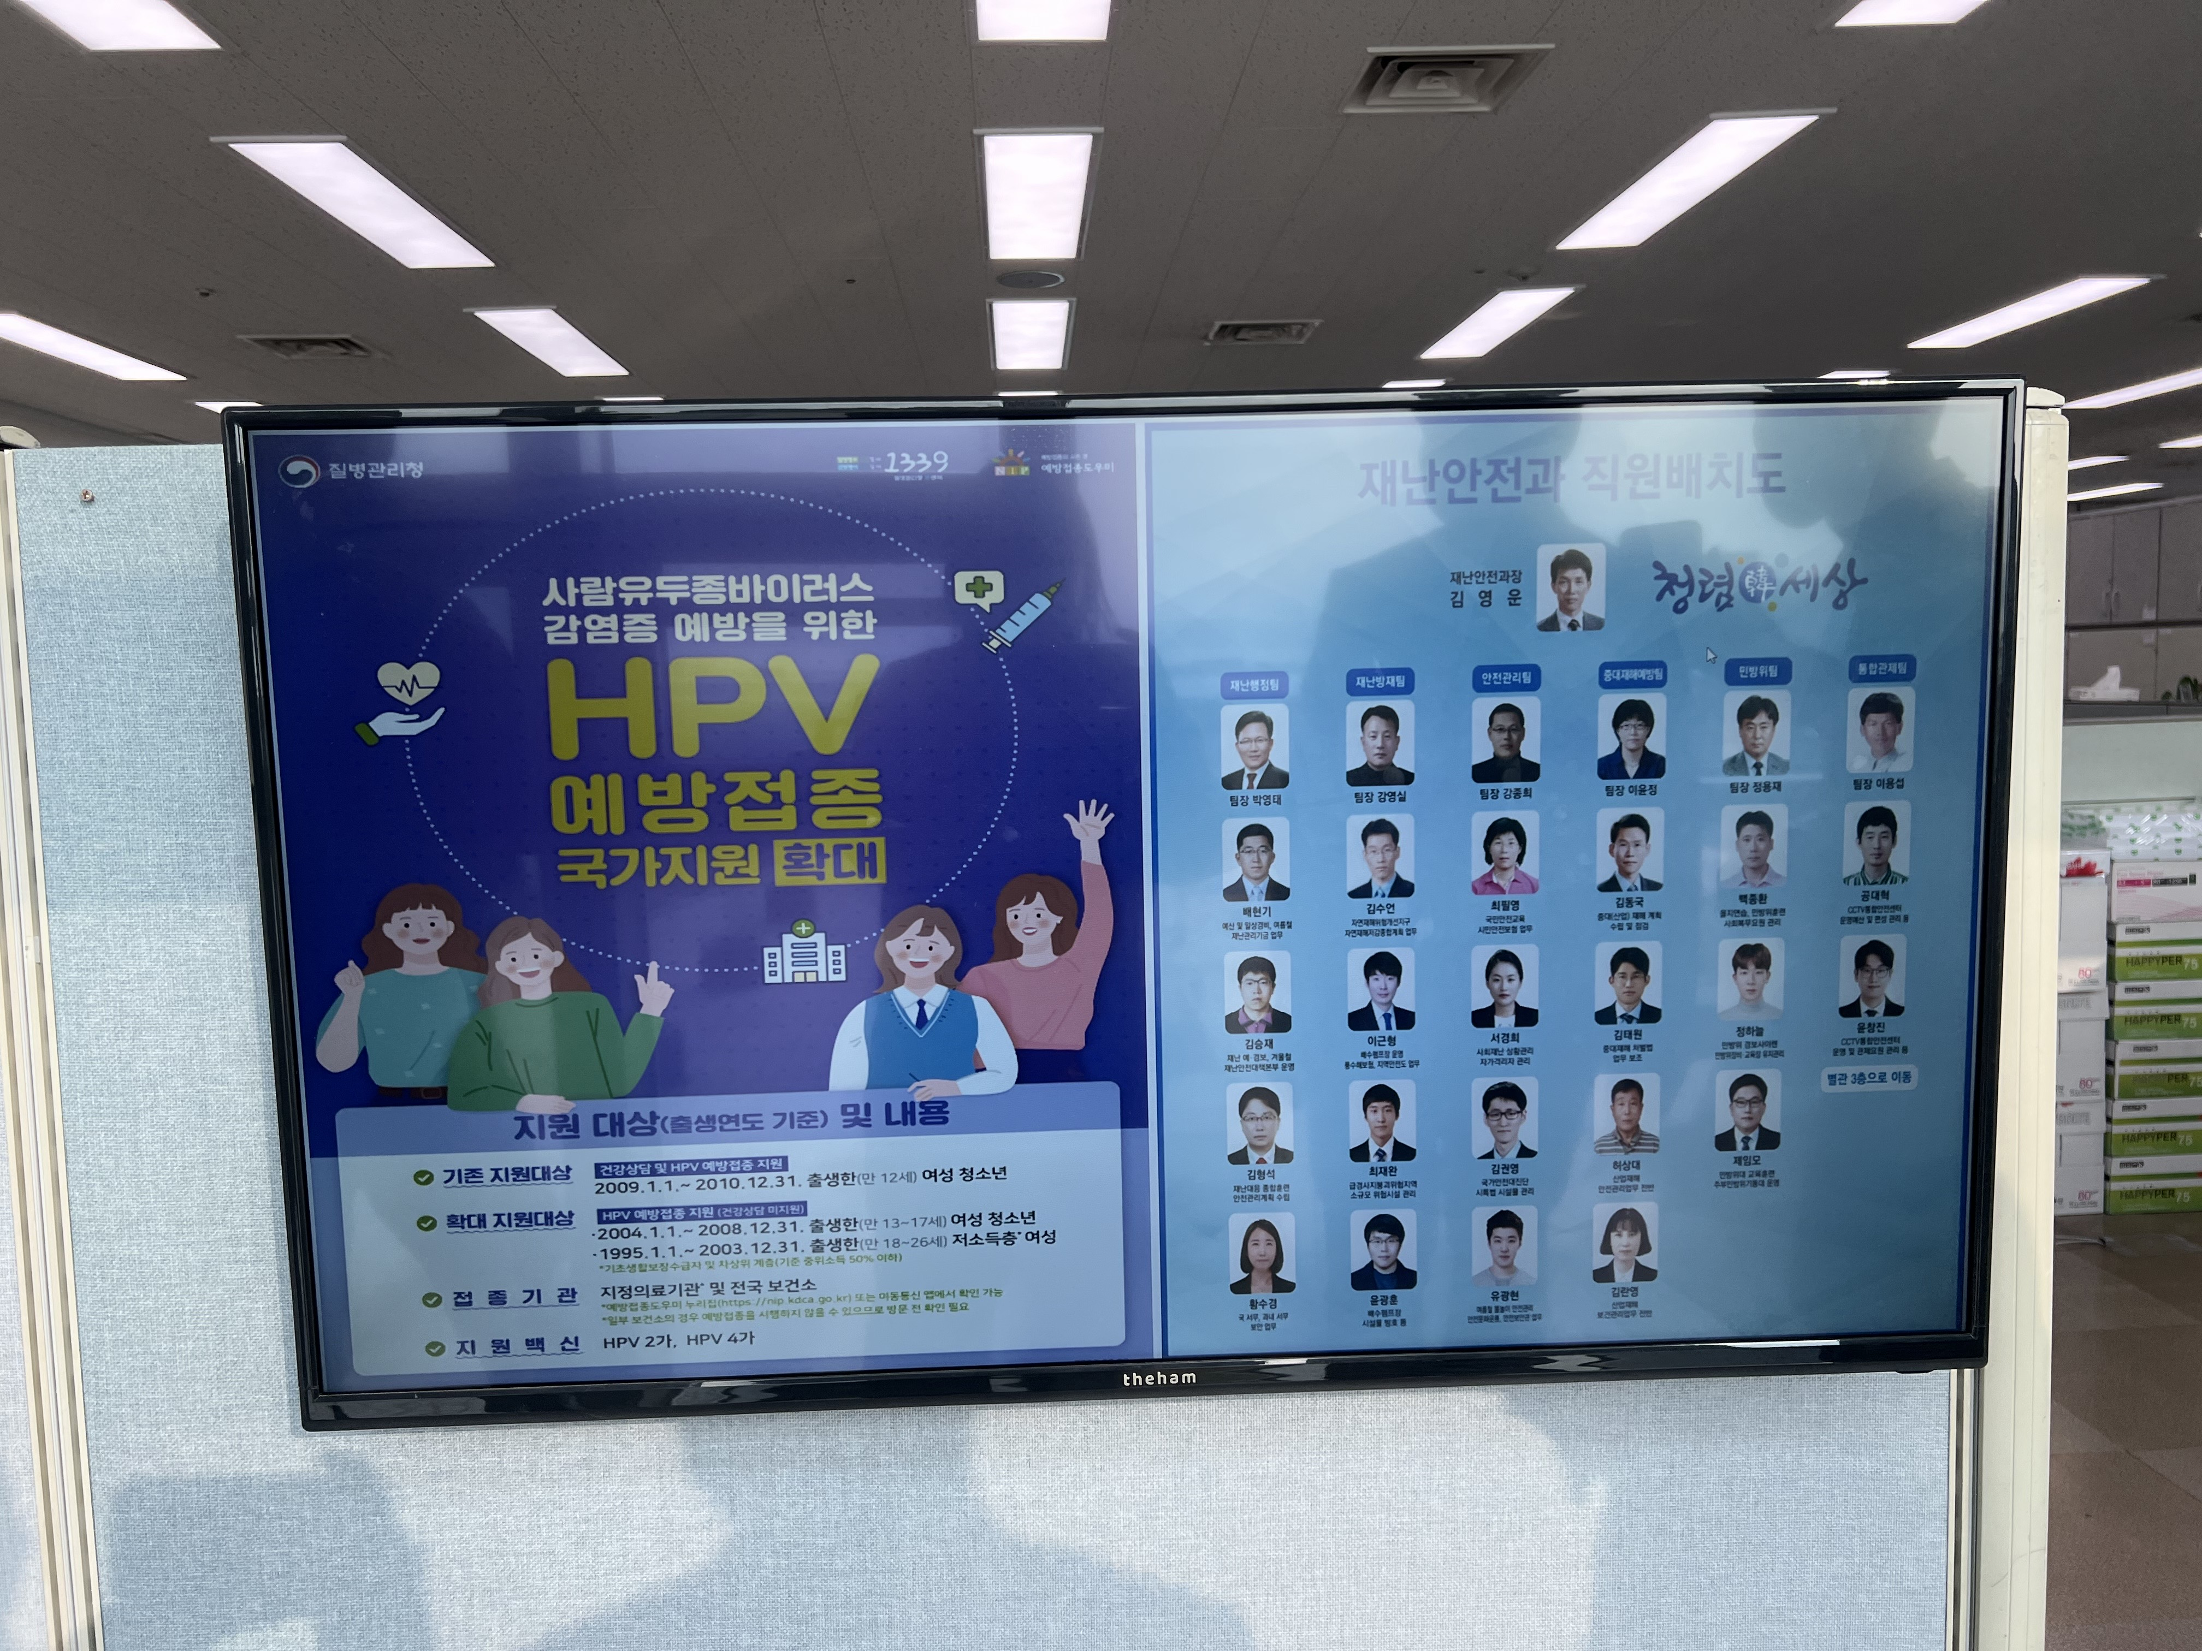
조직도

Slide 15
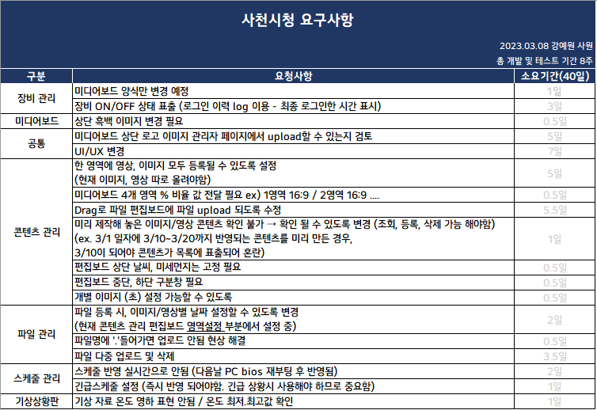
사천시청 요구사항 및 일정 (*소요기간은 변동될 수 있음)

Slide 16
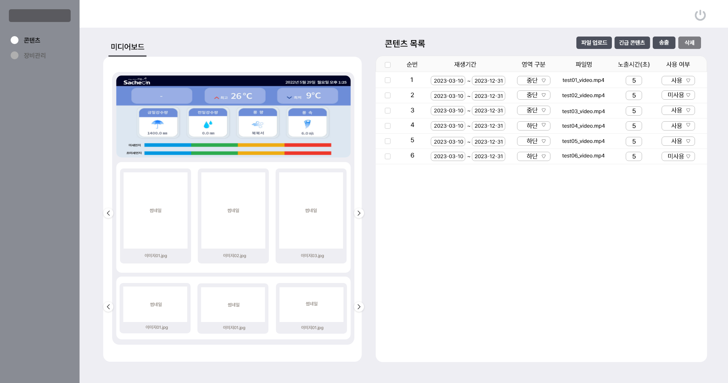
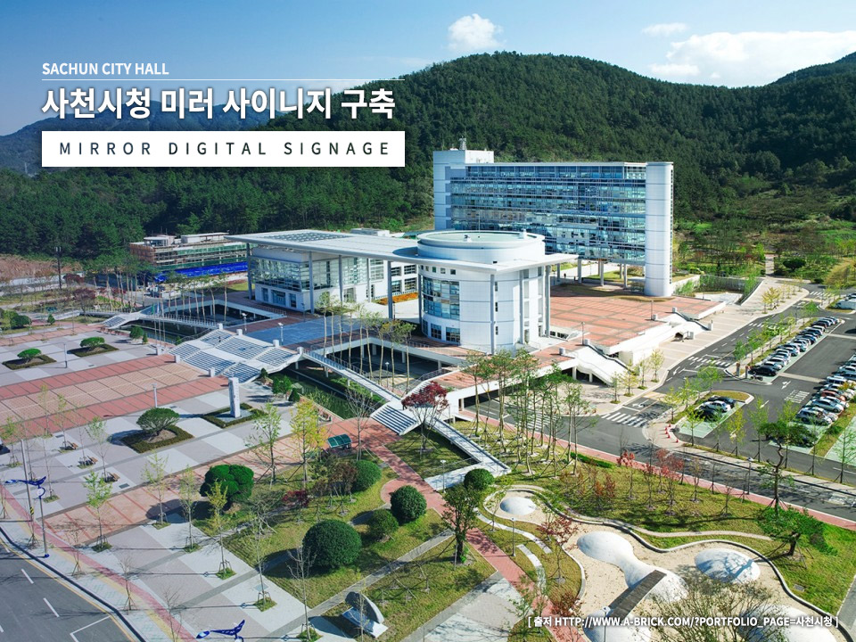
화면 설계서 – 콘텐츠 관리
1
파일을 업로드한다. (다중선택 가능)
X
2
파일의 재생 기간과 영역, 노출시간을 선택한다. (재생 기간 기본값 - 무한으로 설정됨 ex. 현재날짜 ~ 9999.12.31)
순번, 재생기간, 영역구분, 노출시간을 설정후 버튼을 누른다.
저장 후, 편집보드에서 미리보기가 가능하다.
3
송출
TEST01_VIDEO.MP4
4
추가한 파일의 썸네일과 파일명이 순서대로 나타남. (자동)

Slide 17
화면 설계서 – 콘텐츠 관리
5
긴급 콘텐츠로 설정할 콘텐츠를 선택 후
긴급 콘텐츠 버튼을 누르면 해당 컨텐츠만 즉시 재생된다.
X
TEST01_VIDEO.MP4

Slide 18
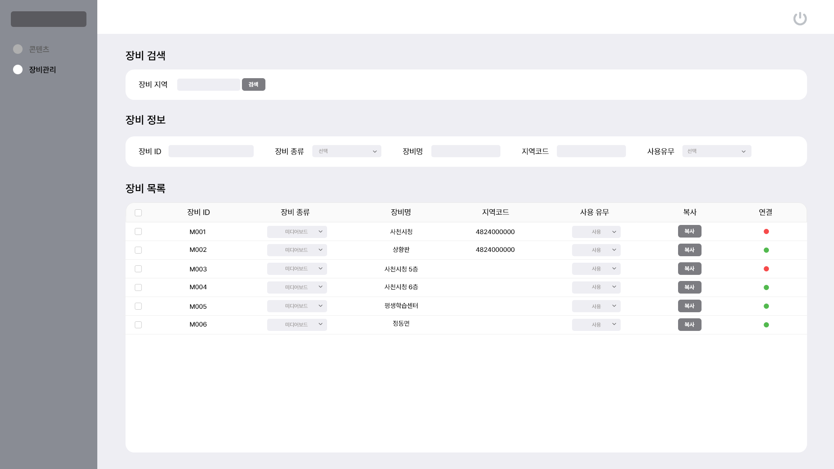
화면 설계서 – 장비 관리
장비 연결 상태 확인 가능
+ IP정보 컬럼 추가 (추가 요청사항)

Slide 19
작업 현황 (코드)
사용 언어 Java
사용 프레임워크 Spring/eGovFramework 3.10.0
사용 데이터베이스 MySQL 8.0.28
웹서버 Tomcat9.0

Slide 20
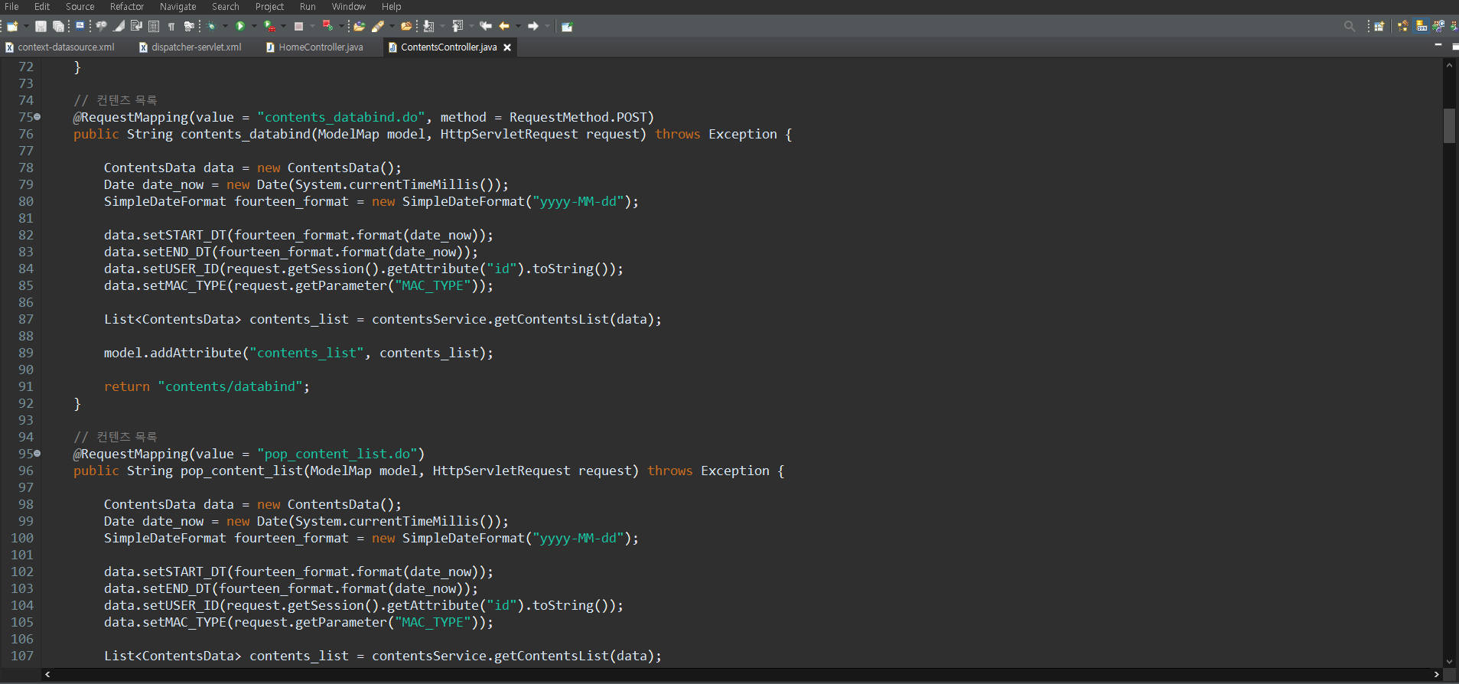

Slide 21
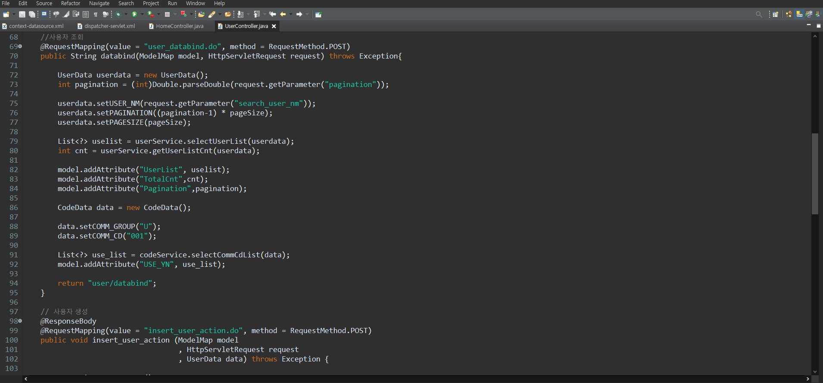

Slide 22
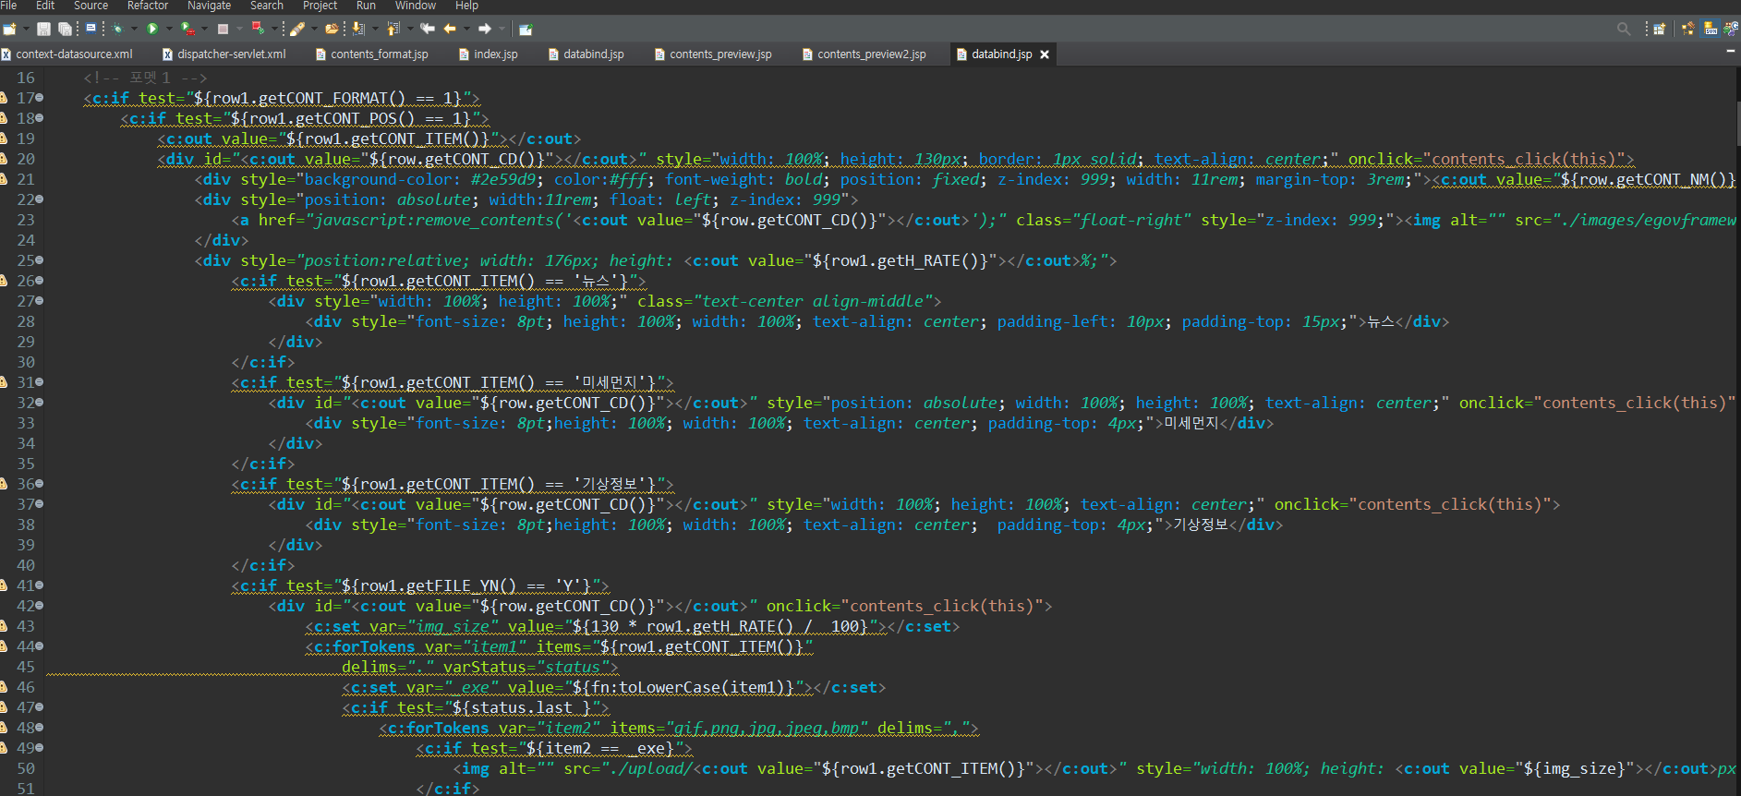

Slide 23
